Slide 1
SWEDEN留学
８AWK１１１１ 石川素

Slide 2
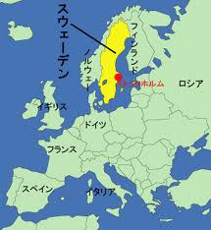
きっかけ
中学校の修学旅行で約１週間スウェーデン（koping)にホームステイする
人柄・環境の良さ
→もう一度スウェーデンに行きたい！
スウェーデンについて知りたい！
漠然とした目標に変わる

Slide 3
大学に入ってから☆
スウェーデン語を勉強
北欧の文化等授業を受ける
スウェーデン人の留学生と交流する
スカンジナビアの文化を現地の大学でも学びたい
スウェーデンでたくさんの人と交流したい☺
Goteborg University

Slide 4
What did you do in Gothenburg???
Scandinavian Culture
（Unit 1-4に分かれていて週に三回程度×１時間４５分・各Unitで教授が違う・group workあり・課外授業あり）
Swedish
（基礎編週２回×２時間→会話編週１回×３時間）
日本語の授業におじゃましたりもしました☺

Slide 5
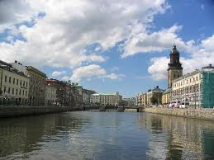
生活★
寮生活（同じ大学、Chalmers大学、英語語学学校の生徒と一緒・シェアキッチン・１人部屋）
学校までは徒歩１５分～２０分
街は
こんな感じです

Slide 6
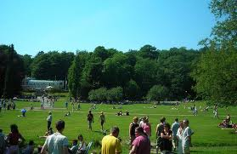
～お気に入り～
カフェ
曜日ごとに違う言語を話したい人が集まるカフェ。日本語は水曜日。色んな国の人と日本語で話した！！
slottsskogen
広い・動物園あり・カフェのケーキおいしい♪
広場
イベント盛りだくさん*

Slide 7
留学してみて・・・
移民が多い・路上で・マックで
スウェーデンは英語が浸透している
スウェーデンと日本の違いを体験できた
行動力を身につけた
柔軟な考え方が身についた
日本食のバリエーションの多さ★おいしさ☆実感

Slide 8
Tack tack

